Slide 1
Setting samples Azureモデル 導入手順
※本書では「Exastro IT Automation」を「ITA」、「Setting samples Azureモデル」を「Azureモデル」と記載します。
第1.0版 (ITAバージョン1.9.1版)
Exastro developer

Slide 2
目次
はじめに
はじめに
連携サービスとの動作確認
オペレーション名とサブネット/通信ルール/仮想マシン設定の関係について
サブネットと仮想マシンの関係について
通信ルールについて
Azureモデルを使う準備
ITAの準備
Azureモデルのインポート
Azure Portalの利用準備

Slide 3
Azureモデルの実行
マスタ情報登録
方向の登録
アクセスの登録
プロトコルの登録
Azureモデルで仮想マシン操作
オペレーション作成
共通パラメータ登録
プロバイダー設定
リソースグループ設定
仮想ネットワーク設定
サブネット設定
Linuxマシンパラメータ登録
通信ルール設定_Linux
仮想マシン設定_Linux
Windowsマシンパラメータ登録
通信ルール_Linux
仮想マシン設定_Linux
仮想マシン設定で利用できる値について
Cnductor実行
実行結果の確認

Slide 4
1. はじめに

Slide 5
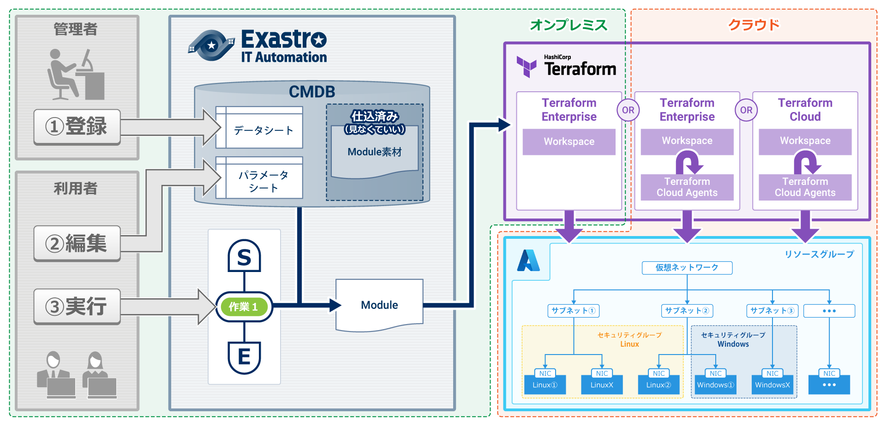
1.1 はじめに
このドキュメントは、AzureモデルをITAにインポートして実行するまでの手順を記載しています。Azureモデルを使って何が出来るか知りたい方は、コミュニティサイトの 「Azureモデル概要」 をご参照ください。

Slide 6
1.2 連携サービスとの動作確認
Azureモデルは以下のバージョンでの動作確認しています。
No. | サービス名 | 利用条件
1 | Exastro IT Automation | バージョン1.9.1
2 | Terraform Cloud | 1.1.7
3 | Terraform Azure Provider （azurerm） | 3.0.2

Slide 7
1.3 オペレーション名とサブネット/通信ルール/仮想マシン設定の関係について
Azureモデルでは「オペレーション名」と下記のメニューのレコードは1対多の関係で管理することを想定しています。
サブネット設定
通信ルール設定
仮想マシン設定
オペレーション名：XX用仮想マシン作成
レコード①
レコード②
レコード③
レコード④
レコード⑤
同時作成可能数はそれぞれは5個までです。

Slide 8
1.3 オペレーション名とサブネット/通信ルール/仮想マシン設定の関係について
Azureモデルでは「オペレーション名」と下記3つのメニューのレコードは1対多の関係で管理することを想定しています。
オペレーション名：XX用仮想マシン作成
「サブネット設定」メニュー
レコード-1
「通信ルール設定」メニュー
レコード-1
「仮想マシン設定」メニュー
レコード-1
同時作成可能数はそれぞれは5個までです。

Slide 9
1.4 サブネットと仮想マシンの関係について
Azureモデルでは「仮想マシン」が所属する「サブネット」を指定することが可能です。
サブネット①：***.***.***.***/24
仮想マシン①：Linux01
仮想マシン③：Windows01
・・・
サブネット②：***.***.***.***/24
仮想マシン②：Linux02
仮想マシン④：Windows02
・・・
・・・
・・・
同時作成可能な仮想マシンの数は全体で10台（Linux/Windowsそれぞれ5台まで）です。
一つのサブネットに対して、LinuxとWindowsが混在しても問題ありません。

Slide 10
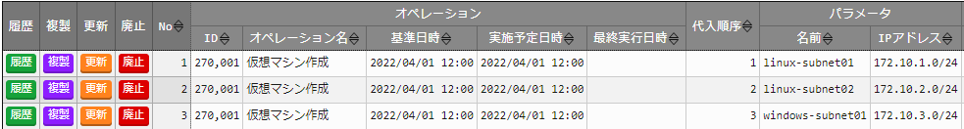
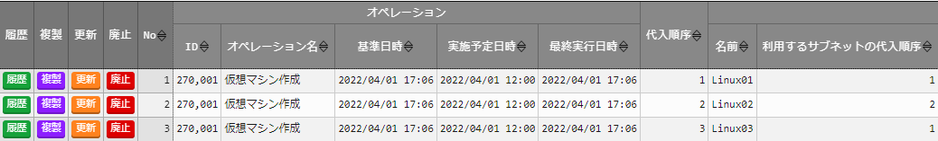
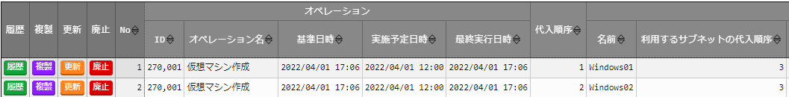
1.4 サブネットと仮想マシンの関係について
設定例
「Linux01」と「Linux03」は代入順序1のサブネット(ここではLinux-subnet01)に
作成する。
メニュー名：サブネット設定
メニュー名：仮想マシン設定_Linux
代入順序1
代入順序2
代入順序3
メニュー名：仮想マシン設定_Linux

Slide 11
1.5 通信ルールについて
Azureモデルでは「通信ルール」設定はLinux用とWindows用とそれぞれで設定を行います。
Linux用
オペレーション名：mmdd_仮想マシン作成
通信ルール①：SSH
・・・
Windows用
オペレーション名：mmdd_仮想マシン作成
通信ルール①：RDP
通信ルール①：winrm
・・・
同時設定可能な通信ルール数はLinux/Windowsでそれぞれ5個までです。

Slide 12
2. Azureモデルを使う準備

Slide 13
2.1 ITAの準備
サーバの準備
公式ドキュメントのシステム構成／環境構築ガイド 基本編を参考にサーバを準備します。
ITAのインストール
サーバが準備出来たらInstallページを参照しながらITAをインストールします。
ITAはバージョン1.9.1以上をインストールしてください。
ita_answers.txt内のdb_nameを「ITA」としてください。
# Decide the database name, username, and password for ITA.
# e.g) db_name:sample_db_name
db_name:ITA

Slide 14
2.2 Azureモデルのインポート
Azureモデルの導入ファイルのダウンロード
GitHubからAzureモデルの導入ファイル(.kym)をダウンロードします。
URL: https://github.com/exastro-suite/it-automation-settingsamples-azure/releases
ダウンロードしたファイルをITAにインポート
導入ファイルをExastroの「エクスポート/インポート」機能を使ってITAへインポートします。
「エクスポート/インポート」機能はコミュニティサイトの ITA_利用手順マニュアル エクスポート/インポート に記載されています。

Slide 15
2.3 Azure Portalの利用準備
Azure 利用準備
公式のドキュメントなどを参考に下記を準備してください。
サブスクリプションID
テナントID
クライアントID
クライアントシークレット
Azure PortalのURL
https://azure.microsoft.com/ja-jp/features/azure-portal/
クライアントシークレットは後で確認できないので、作成時にメモなどに保存ことをお勧めします。

Slide 16
3. Azureモデルの実行

Slide 17
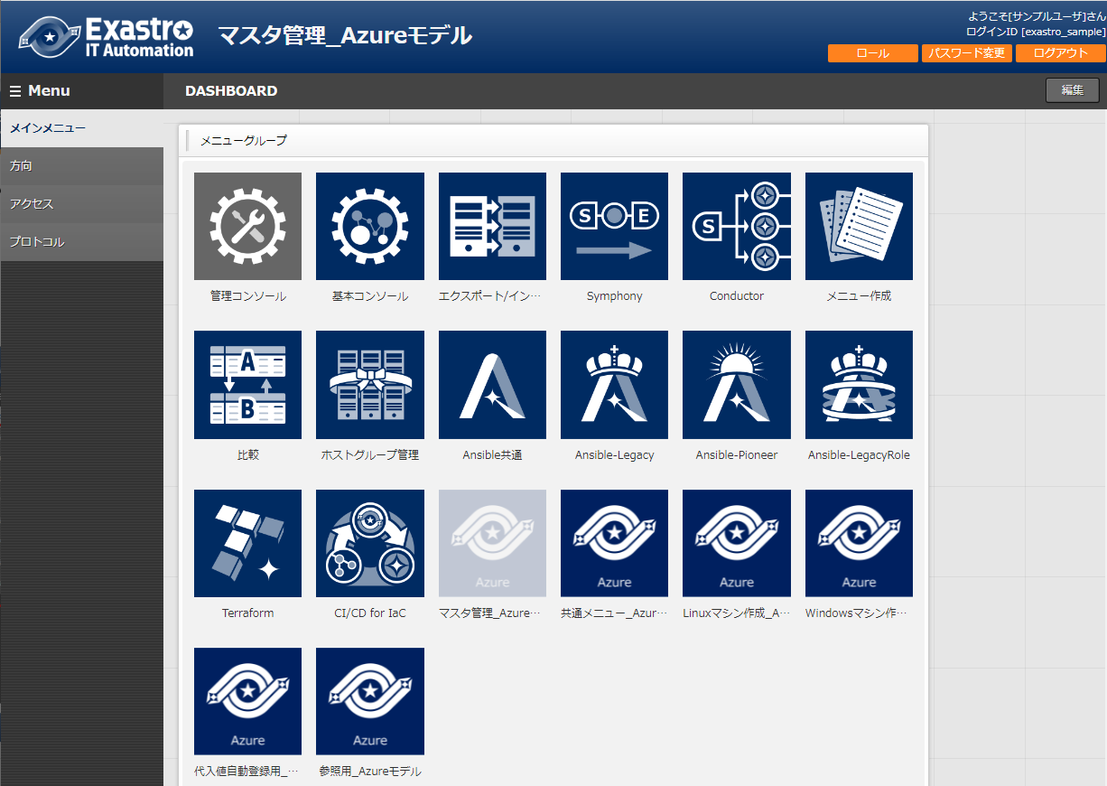
3.1 マスタ情報登録
Azureモデルでは、パラメータシートへの入力にプルダウン選択するよう設定されています。
一般ユーザが仮想マシン操作を実行する際に入力ミスが起こらないようにするためです。
プルダウンで選択するための元データは「マスタ管理_Azureモデル」メニューグループに登録されています。
最低限のレコードは登録済のため、
基本的には登録不要です。

Slide 18
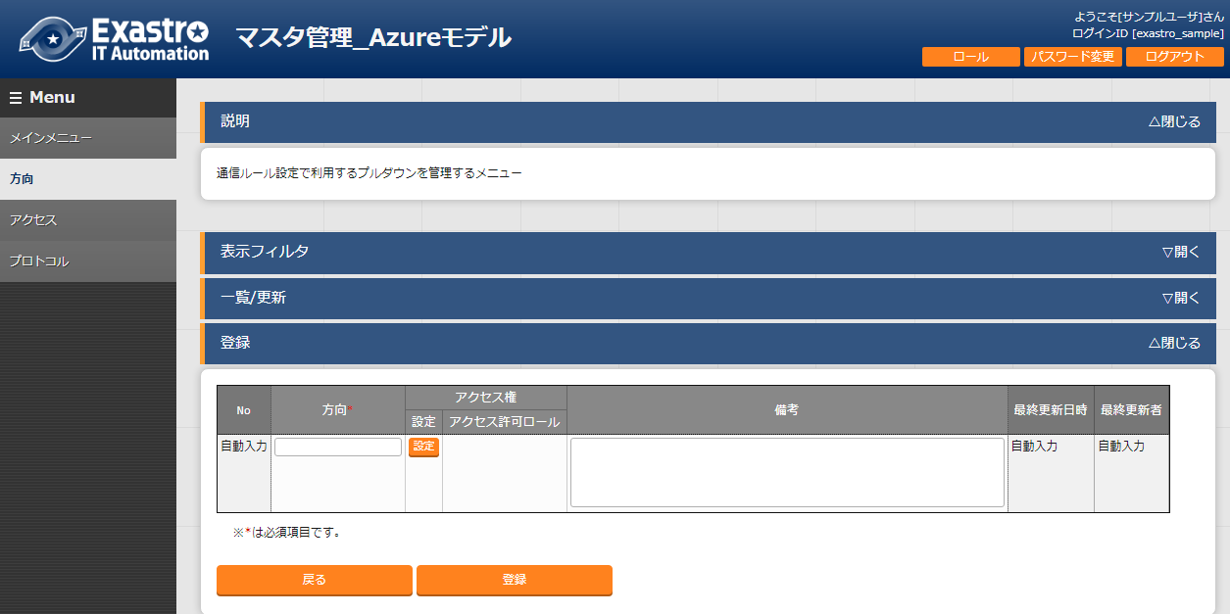
3.1.1 方向
「方向」メニューに通信ルールに設定するセキュリティの方向を登録します。
項目 | 入力内容
方向 | ※[最大長]64バイト

Slide 19
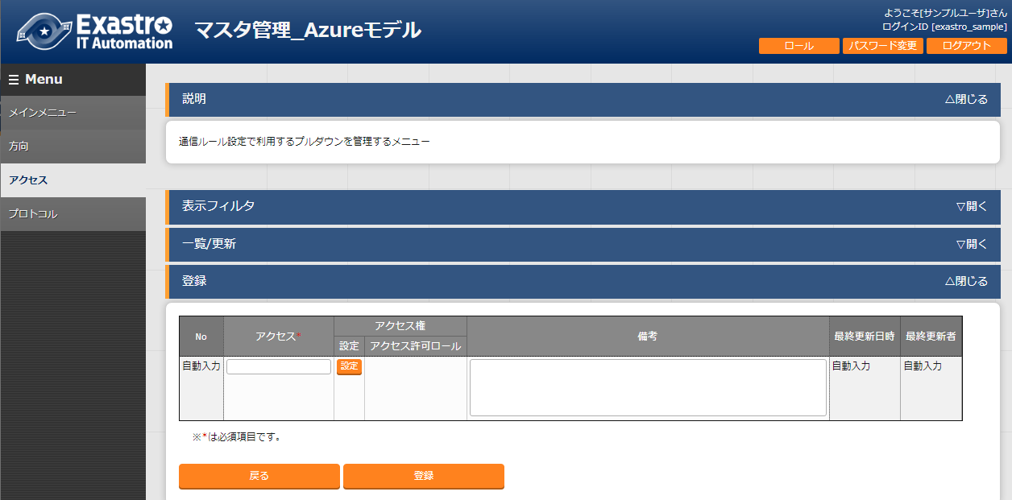
3.1.2 アクセスの登録
「アクセス」メニューに通信ルールに設定するアクセス種別を登録します。
項目 | 入力内容
アクセス | ※[最大長]64バイト

Slide 20
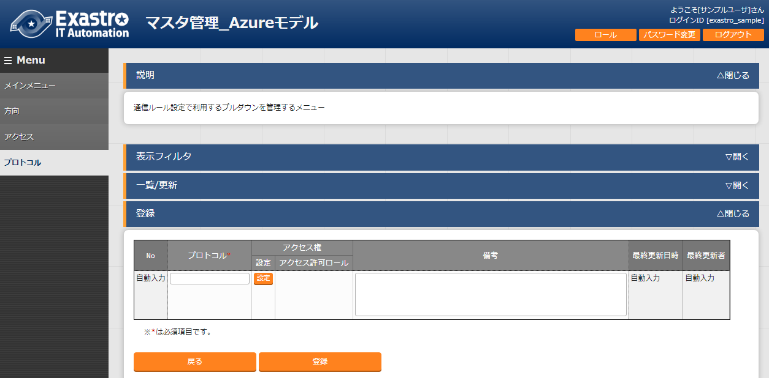
3.1.3 プロトコルの登録
「プロトコル」メニューに通信ルールに設定するプロトコルを登録します。
項目 | 入力内容
プロトコル | ※[最大値]64バイト

Slide 21
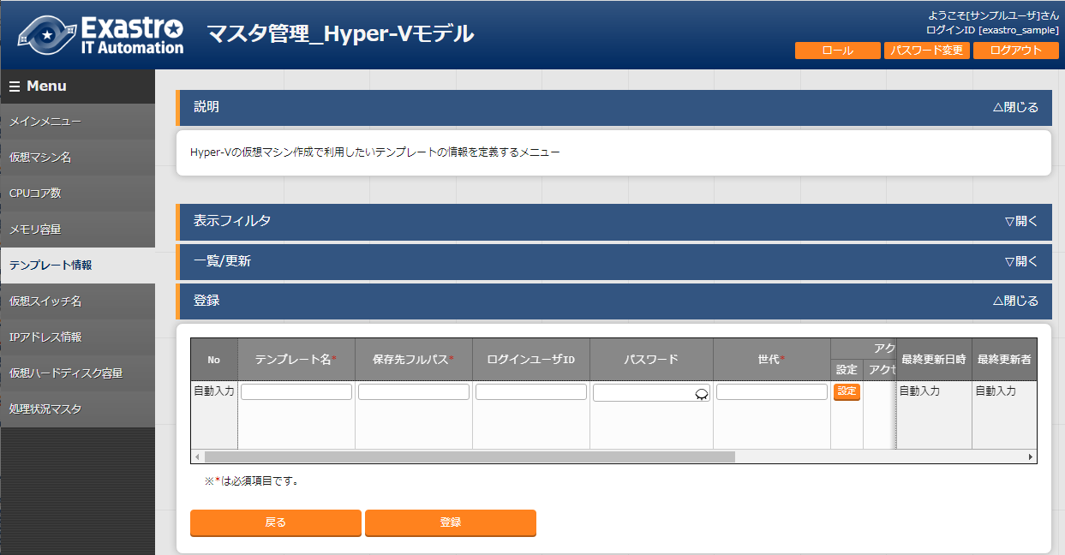
3.1.4 テンプレート情報の登録
「テンプレート情報」メニューに仮想マシン作成時に利用するテンプレートの名前や保存先等のデータを登録します。
項目 | 入力内容
テンプレート名 | 仮想マシン作成に利用するテンプレート名 ※[最大長]128バイト
保存先フルパス | 仮想マシン作成に利用するテンプレートが保存されている場所のフルパス ※[最大長]782バイト
ログインユーザID | テンプレートに設定されているログインユーザID ※[最大長]30バイト
パスワード | テンプレートに設定されているログインパスワード ログインユーザIDを入力した場合は必須 ※[最大長]128バイト
世代 | テンプレートで利用しているファームウェアによって選択 ※BIOS：1 UEFI：2

Slide 22
3.2 Azureモデルで仮想マシン作成
ここからはAzureモデルを使って、実際に仮想マシンを作成していきます。
まず、仮想マシンを作成するための一連の流れを以下に記載します。
オペレーション作成
仮想マシン作成のためのオペレーションを作成します
Linuxマシンパラメータ登録
Linuxマシン作成毎にパラメータシートを登録します
Conductor/Movementの実行
Conductorを実行して仮想マシンを作成します
共通パラメータ登録
仮想マシン作成のための共通パラメータを登録します
Windowsマシンパラメータ登録
Windowsマシン作成毎にパラメータシートを登録します
仮想マシン操作 | 操作の実行
仮想マシン作成 | Conductor

Slide 23
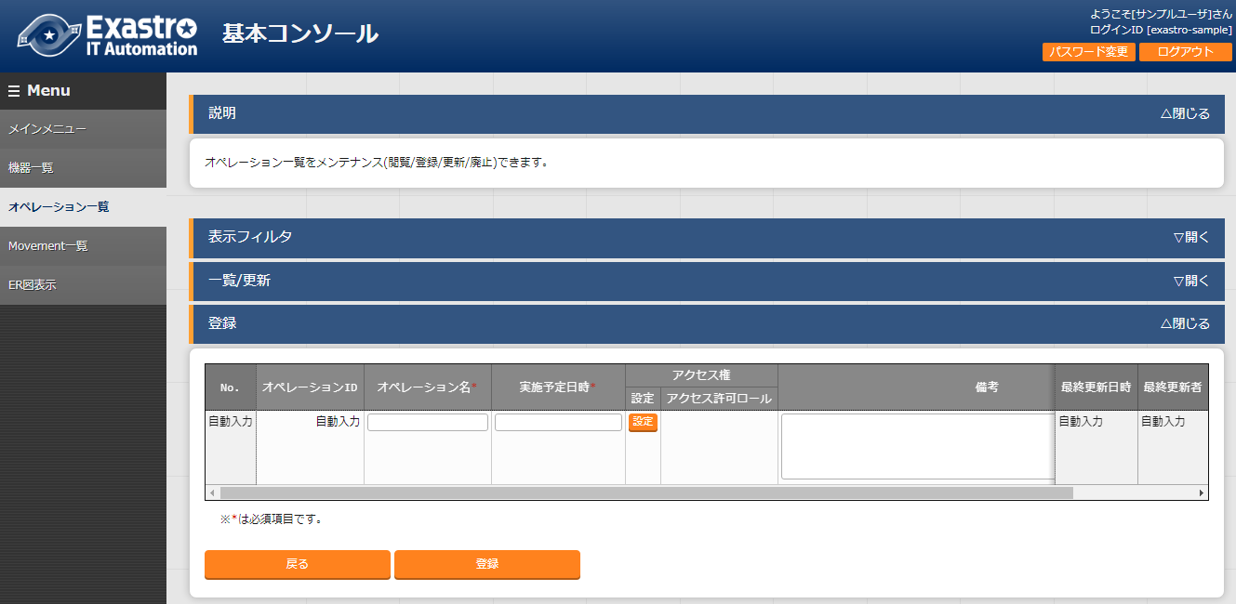
3.2.1 オペレーション作成
仮想マシンを操作するためのオペレーションを作成します。
項目 | 入力内容
オペレーション名 | 仮想マシンを操作する際の任意のオペレーション名
実施予定日時 | オペレーションの実施予定日時 ※ここで指定した日付で実際に処理が実行されるわけで はありません。

Slide 24
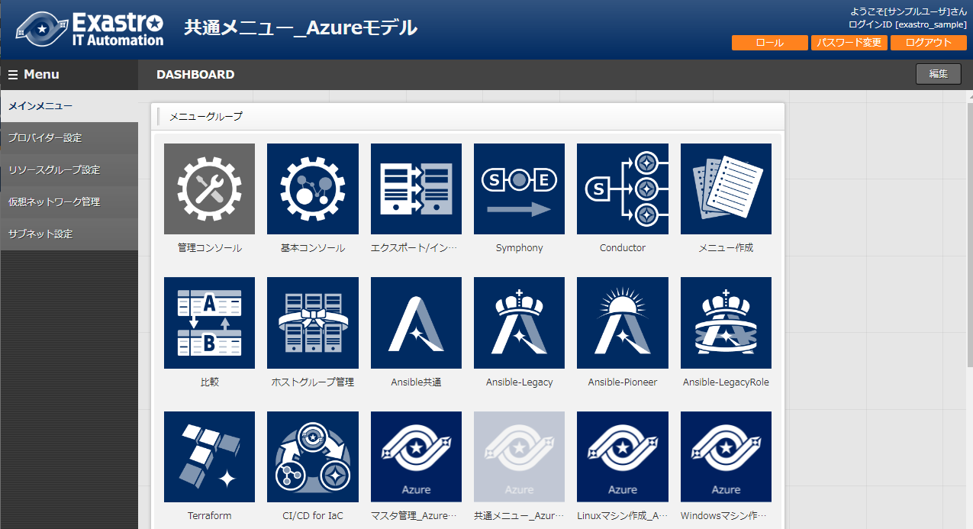
3.2.2 共通メニュー
共通メニューに必要なパラメータを入力していきます。
「共通メニュー_Azureモデル」に必要なメニューが登録されています。

Slide 25
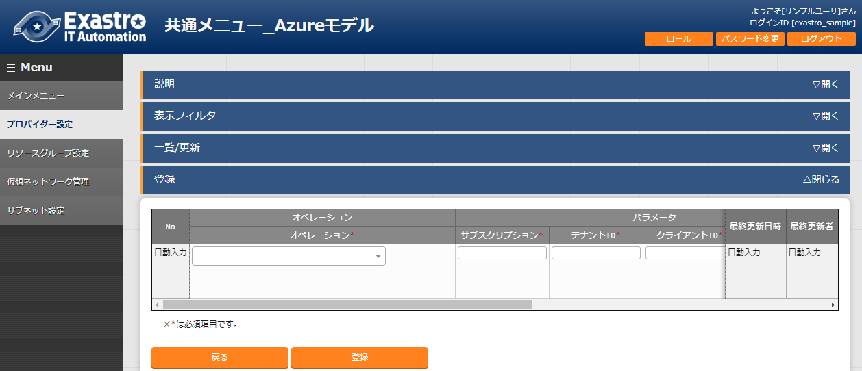
3.2.2.1 プロバイダー設定
Azure Portalへの接続情報を登録します。
項目 |  | 入力内容
オペレーション |  | 仮想マシンを作成する際の任意のオペレーション名
パラメータ | サブスクリプション | Azure Portalのサブスクリプション ※[最大長]64バイト
 | テナントID | サブスクリプションのテナントID ※[最大長]64バイト
 | クライアントID | 使用するクライアントID ※[最大長]64バイト
 | クライアントシークレット | 使用するクライアントシークレット ※[最大長]64バイト

Slide 26
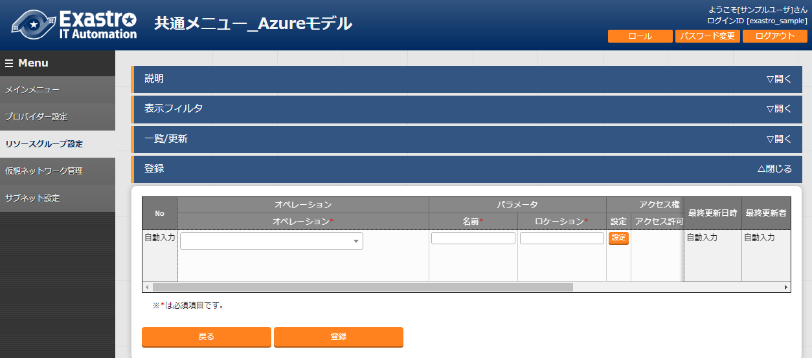
3.2.2.2 リソースグループ設定
作成したいリソースグループを登録します。
項目 |  | 入力内容
オペレーション |  | 仮想マシンを作成する際の任意のオペレーション名
パラメータ | 名前 | リソースグループ名 ※[最大長]256バイト
 | ロケーション | リソースグループが属するAzureリージョン ※[最大長]256バイト

Slide 27
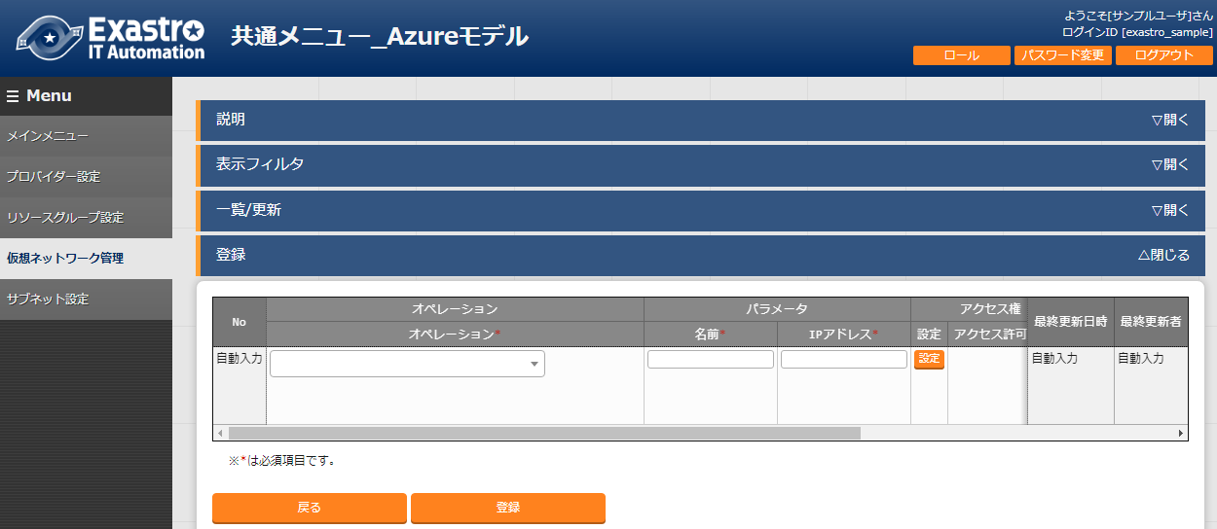
3.2.2.3 仮想ネットワーク設定
作成したい仮想ネットワークを登録します。
項目 |  | 入力内容
オペレーション |  | 仮想マシンを作成する際の任意のオペレーション名
パラメータ | 名前 | 仮想ネットワーク名 ※[最大長]256バイト
 | IPアドレス | 仮想ネットワークのアドレス範囲 ※[最大長]18バイト ***.***.***.***/**の形式で入力

Slide 28
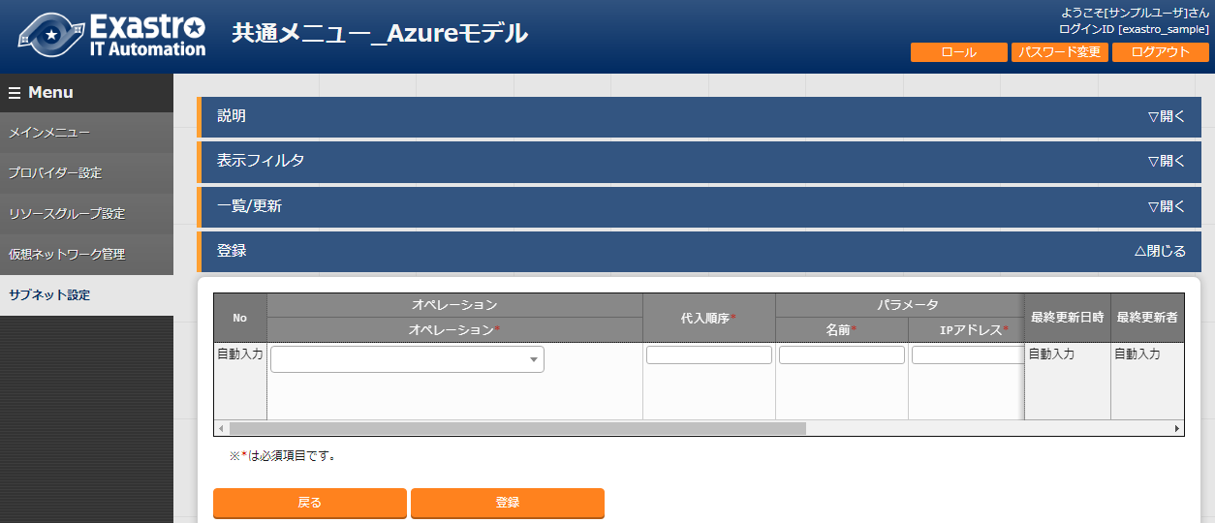
3.2.2.4 サブネット設定
作成したいサブネットを登録します。
項目 |  | 入力内容
オペレーション |  | 仮想マシンを作成する際の任意のオペレーション名
パラメータ | 代入順序 | 1~5までの数字を記入する。 数字は1から順番に増加させる。 ※一つのオペレーションに対して1,3,5のようするのはAzureモデルでは非許容
 | 名前 | サブネット名 ※[最大長]256バイト
 | IPアドレス | サブネットのアドレス範囲 ※[最大長]18バイト ***.***.***.***/**の形式で入力

Slide 29
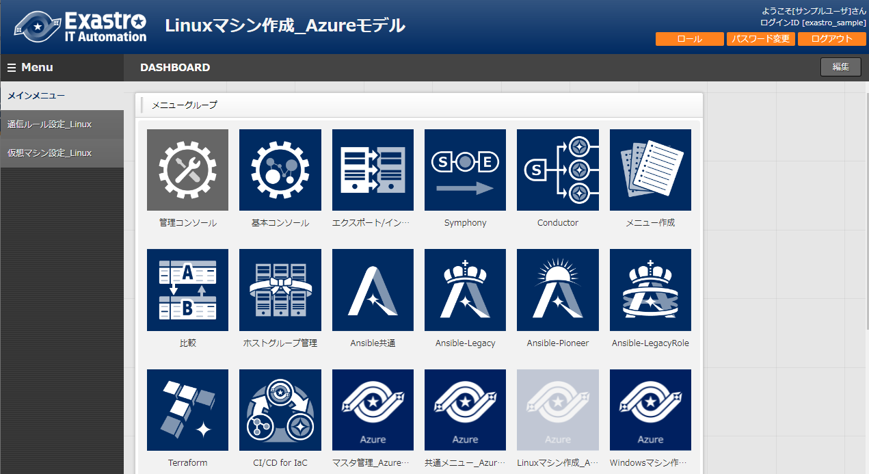
3.2.3 Linuxマシンパラメータ登録
Linuxマシン作成に必要なパラメータを入力していきます。
「Linuxマシン作成_Azureモデル」に必要なメニューが登録されています。

Slide 30
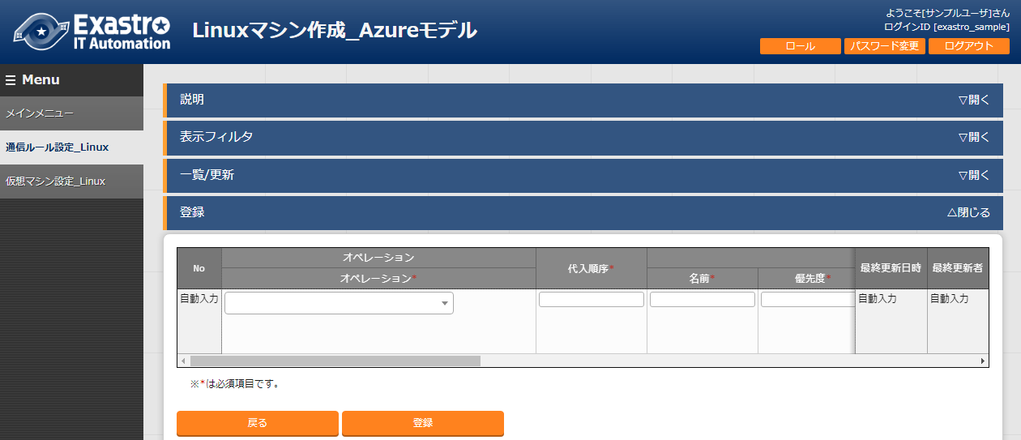
3.2.3.1 通信ルール設定_Linux
Linuxマシンに設定する通信ルールを作成します。
項目 |  | 入力内容
オペレーション |  | 仮想マシンを作成する際の任意のオペレーション名
パラメータ | 代入順序 | 1~5までの数字を記入する
 | 名前 | サブネット名 ※[最大長]256バイト
 | 優先度 | 通信ルールの優先度 ※[最小値]100 [最大値]4096
 | 方向 | セキュリティの適用方向
 | アクセス | セキュリティの可否
 | プロトコル | プロトコル
 | 送信元ポート範囲 | 送信元のポート番号（0~65535）
 | 宛先ポート範囲 | 宛先のポート番号（0~65535）
 | 送信元アドレス範囲 | 送信元のアドレス範囲 ※[最大長]18バイト ***.***.***.***/**の形式または「*」で入力
 | 宛先アドレス範囲 | 送信元のアドレス範囲 ※[最大長]18バイト ***.***.***.***/**の形式または「*」で入力

Slide 31
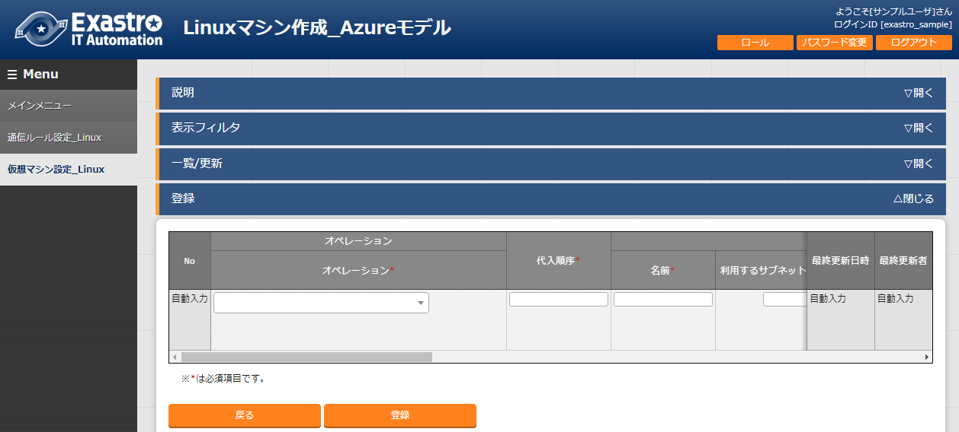
3.2.3.2 仮想マシン設定_Linux
Linuxマシンに設定する通信ルールを作成します。
項目 |  |  | 入力内容
オペレーション |  |  | 仮想マシンを作成する際の任意のオペレーション名
パラメータ | 代入順序 |  | 1~5までの数字を記入する
 | 名前 |  | 仮想マシン名 ※[最大長]256バイト
 | 利用するサブネットの代入順序 |  | 「メニュー名：サブネット」から同一のオペレーションで登録されている所属したいレコードの”代入順序”を指定する。
 | サイズ |  | 仮想マシンに使用する必要があるSKU ※例：Standard_DS1_v2など
 | 管理者名 |  | ローカル管理者のユーザー名
 | SSHユーザ名 |  | パブリックSSHキーを設定する必要があるユーザー名
 | 内部OSディスク | caching | 内部OSディスクのキャッシュのタイプ
 |  | storage_account_type | ストレージアカウントのタイプ ※例：Standard_LRSなど
 | 仮想マシンイメージ | publisher | 仮想マシンイメージの発行元
 |  | offer | イメージのオファー
 |  | sku | イメージのSKU
 |  | version | イメージのバージョン

Slide 32
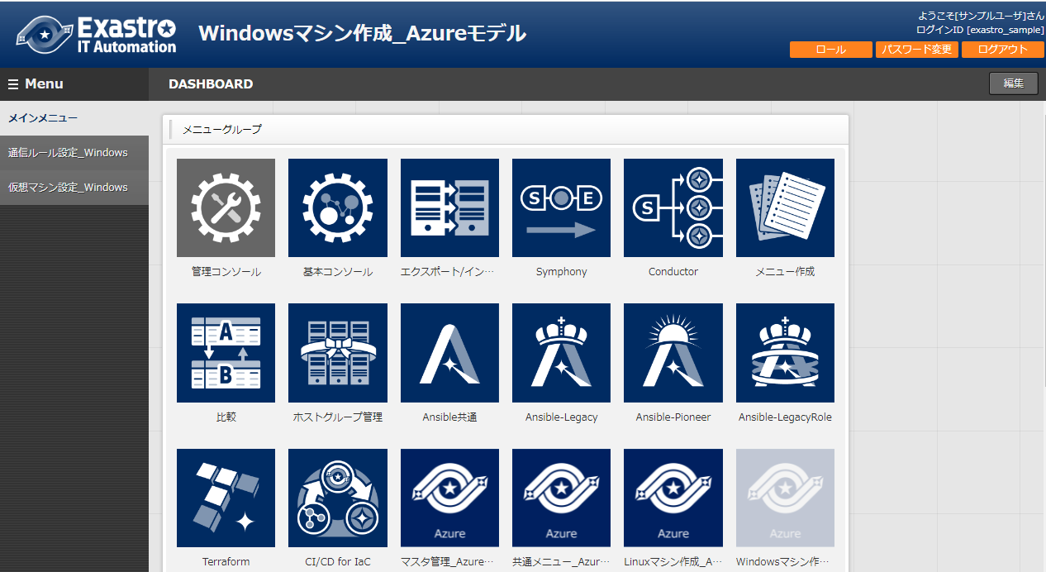
3.2.4 Windowsマシンパラメータ登録
Windowsマシン作成に必要なパラメータを入力していきます。
「Windowsマシン作成_Azureモデル」に必要なメニューが登録されています。

Slide 33
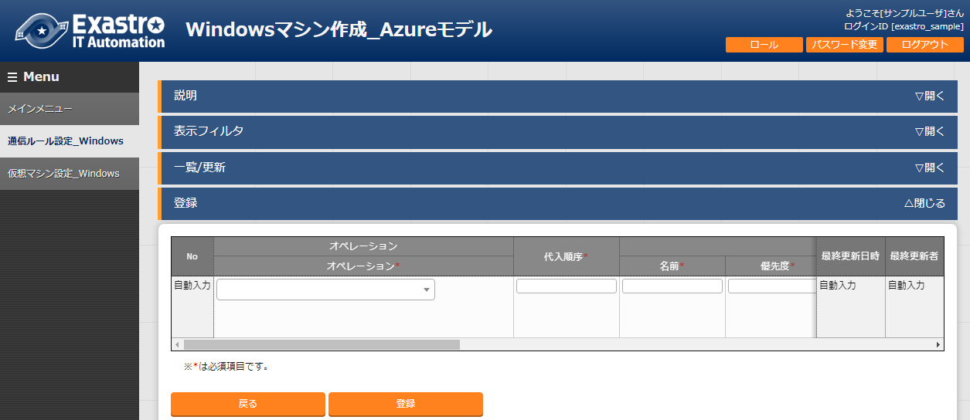
3.2.4.1 通信ルール設定_Windows
Windowsマシンに設定する通信ルールを作成します。
項目 |  | 入力内容
オペレーション |  | 仮想マシンを作成する際の任意のオペレーション名
パラメータ | 代入順序 | 1~5までの数字を記入する
 | 名前 | サブネット名 ※[最大長]256バイト
 | 優先度 | 通信ルールの優先度 ※[最小値]100 [最大値]4096
 | 方向 | セキュリティの適用方向
 | アクセス | セキュリティの可否
 | プロトコル | プロトコル
 | 送信元ポート範囲 | 送信元のポート番号（0~65535）
 | 宛先ポート範囲 | 宛先のポート番号（0~65535）
 | 送信元アドレス範囲 | 送信元のアドレス範囲 ※[最大長]18バイト ***.***.***.***/**の形式または「*」で入力
 | 宛先アドレス範囲 | 送信元のアドレス範囲 ※[最大長]18バイト ***.***.***.***/**の形式または「*」で入力

Slide 34

3.2.4.2 仮想マシン設定_Linux
Linuxマシンに設定する通信ルールを作成します。
項目 |  |  | 入力内容
オペレーション |  |  | 仮想マシンを作成する際の任意のオペレーション名
パラメータ | 代入順序 |  | 1~5までの数字を記入する
 | 名前 |  | 仮想マシン名 ※[最大長]256バイト
 | 利用するサブネットの代入順序 |  | 「メニュー名：サブネット」から同一のオペレーションで登録されている所属したいレコードの”代入順序”を指定する。
 | サイズ |  | 仮想マシンに使用する必要があるSKU ※例：Standard_DS1_v2など
 | 管理者名 |  | ローカル管理者のユーザー名
 | SSHユーザ名 |  | パブリックSSHキーを設定する必要があるユーザー名
 | 内部OSディスク | caching | 内部OSディスクのキャッシュのタイプ
 |  | storage_account_type | ストレージアカウントのタイプ ※例：Standard_LRSなど
 | 仮想マシンイメージ | publisher | 仮想マシンイメージの発行元
 |  | offer | イメージのオファー
 |  | sku | イメージのSKU
 |  | version | イメージのバージョン

Slide 35
3.2.5 仮想マシン設定に利用できる値について
サイズで利用可能な値
参考URL：https://docs.microsoft.com/ja-jp/azure/virtual-machines/sizes
内部OSディスクで利用可能な値
参考URL：https://registry.terraform.io/providers/hashicorp/azurerm/latest/docs/resources/linux_virtual_machine
項目 | 利用可能値
caching | None
 | ReadOnly
 | ReadWrite
storage_account_type | Standard_LRS
 | StandardSSD_LRS
 | Premium_LRS
 | StandardSSD_ZRS
 | Premium_ZRS

Slide 36
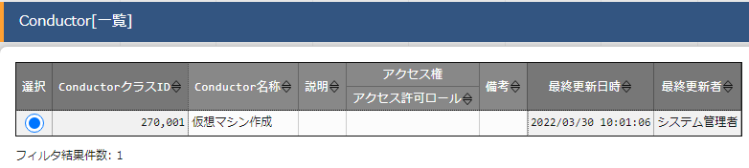
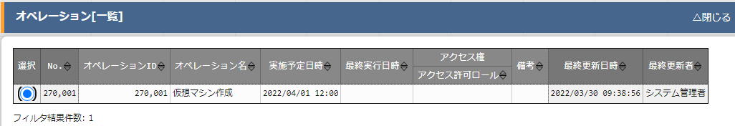
3.2.6 Conductor実行
登録したオペレーションとConductorを組み合わせてConductorを実行します。
詳細は下記のコミュニティサイトの利用手順マニュアルをご確認ください。
Exastro-ITA_利用手順マニュアル_Conductor.pdf (exastro-suite.github.io)

Slide 37
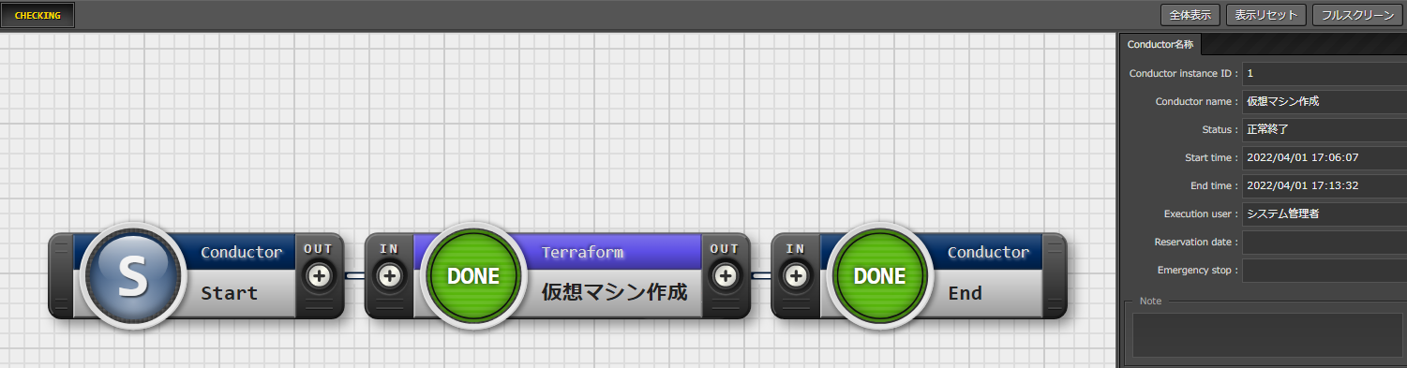
3.3 実行結果の確認（1/2）
まずConductor実行画面で正しく終了したことを確認します。
「Status:正常終了」となっていることを確認
それ以外の場合は途中で失敗しているので、Movementをクリックして詳細を確認してください。

Slide 38
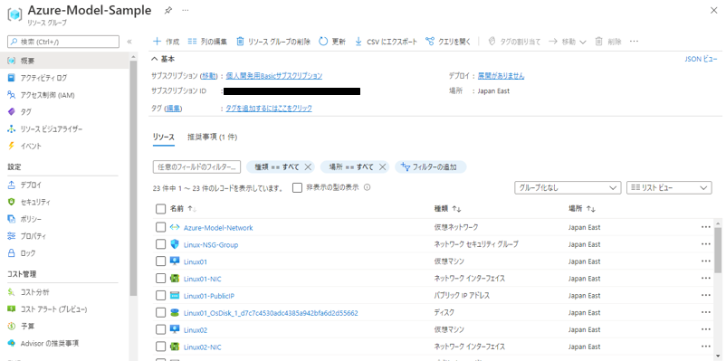
3.3 実行結果の確認（2/2）
次にAzurePotalから想定した通りに設定されていることを確認します。
仮想マシンの設定がITAに登録した通りとなっていることを確認
なっていない場合、パラメータシートを確認して設定誤りなどがないか確認してください。

